Slide 1
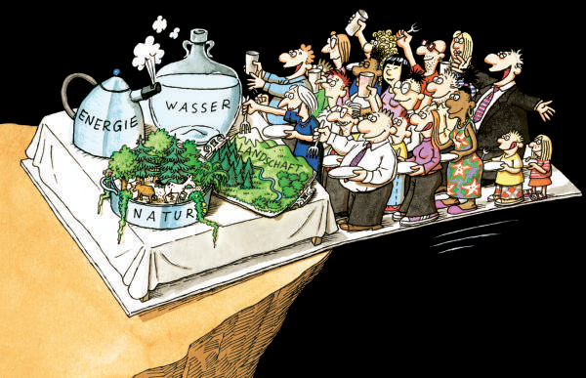
"Es ist genug für alle da!" (Steffen Butz, Karlsruhe)

Slide 2
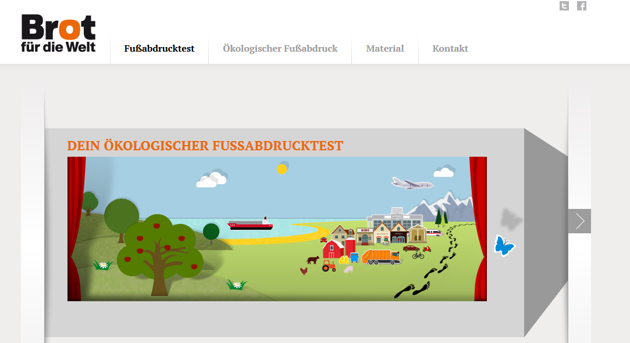
Ökologischer Fußabdruck
Wie groß ist mein Fußabdruck?
→ https://www.fussabdruck.de/

Slide 3
Der ökologische Fußabdruck
Film:
Definition
Bioproduktive Fläche
Globaler Hektar
→ Buch S. 25, 2

Slide 4
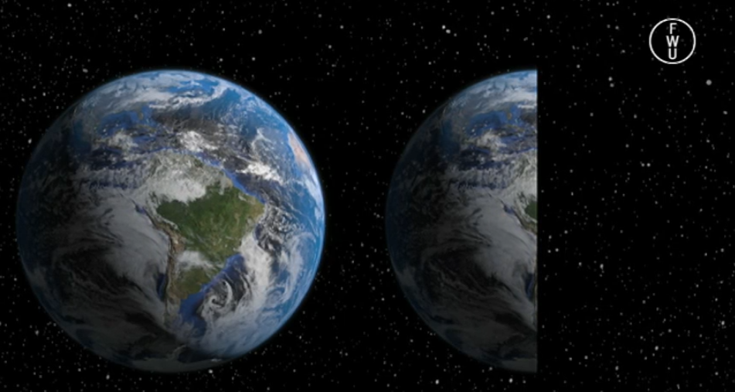
HABEN
12 Mrd. globale Hektar
1,8 gha pro Kopf
BRAUCHEN
18 Mrd. globale Hektar
2,7 gha pro Kopf
>

Slide 5
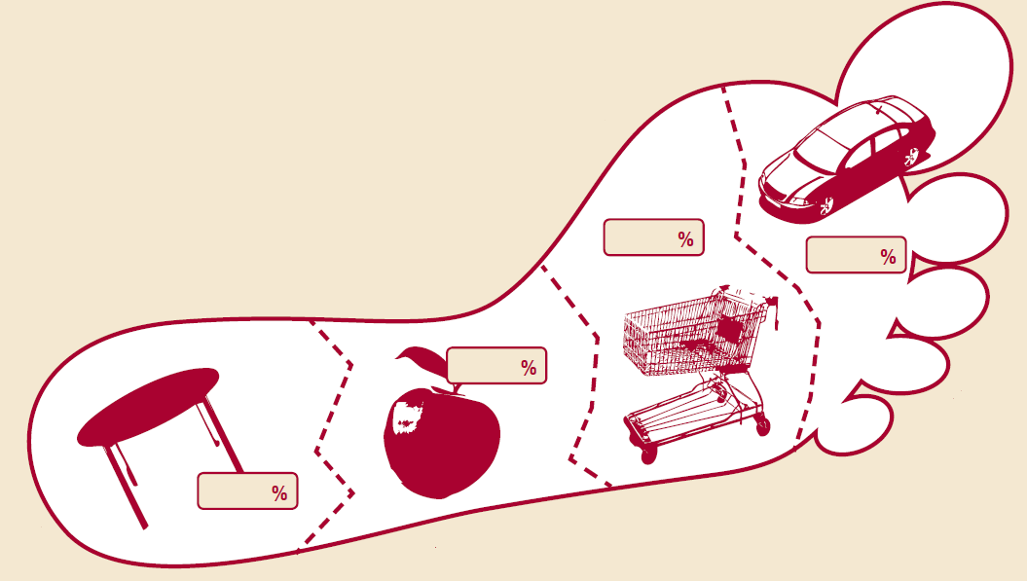
Zusammensetzung des Fußabdrucks in Deutschland

Slide 6
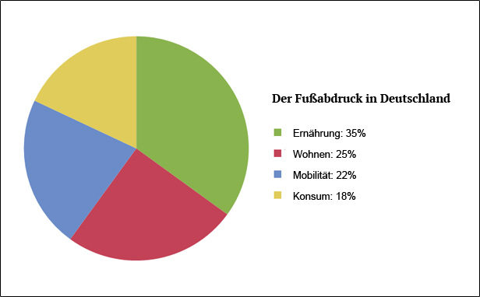
Quelle: Giljum, Sustainable Europe Research Institute (SERI) 2007

Slide 7
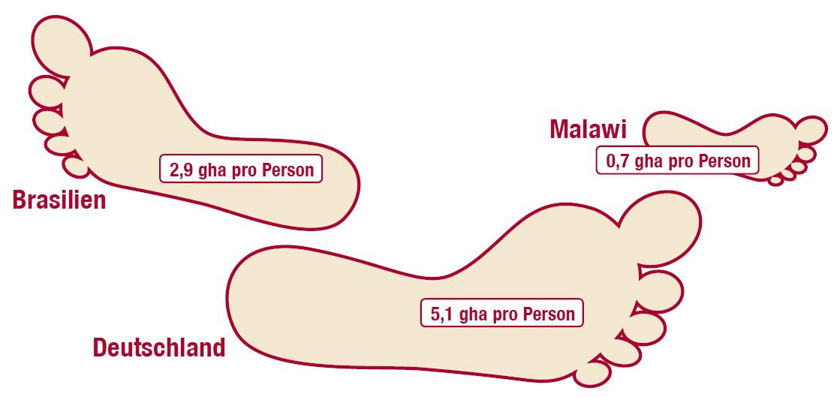
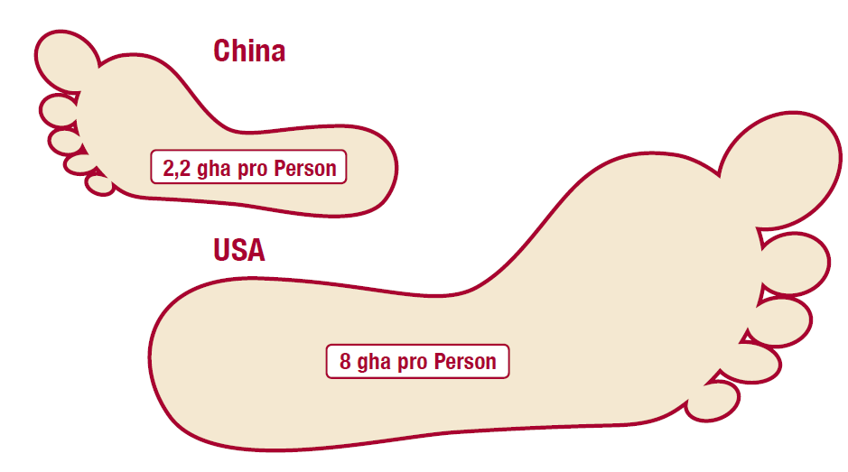

Slide 8
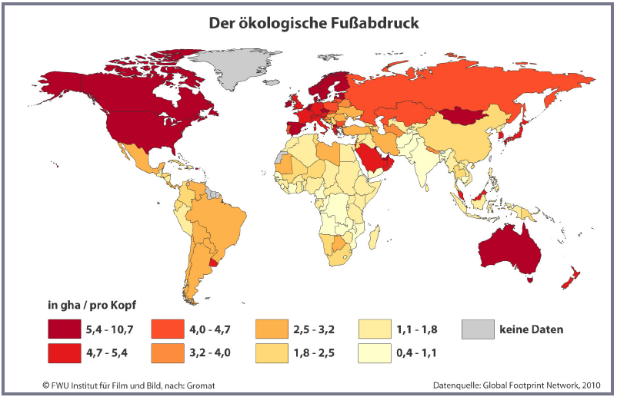
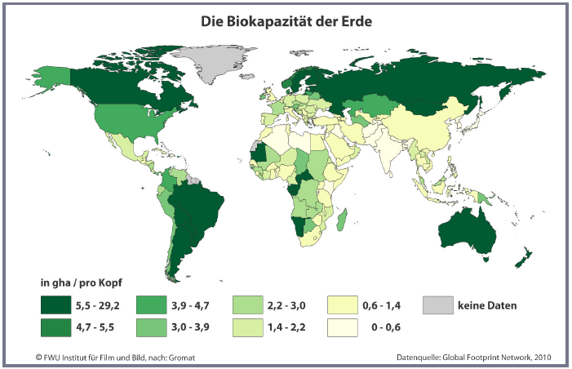

Slide 9


Slide 10
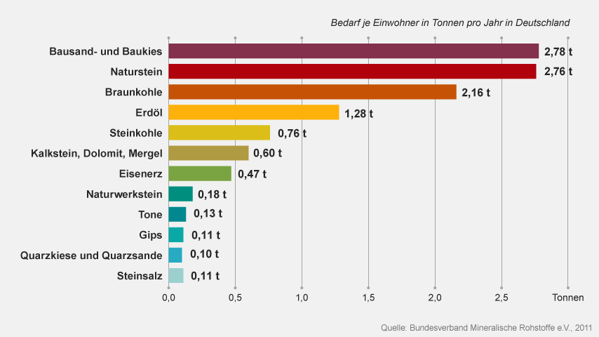

Slide 11
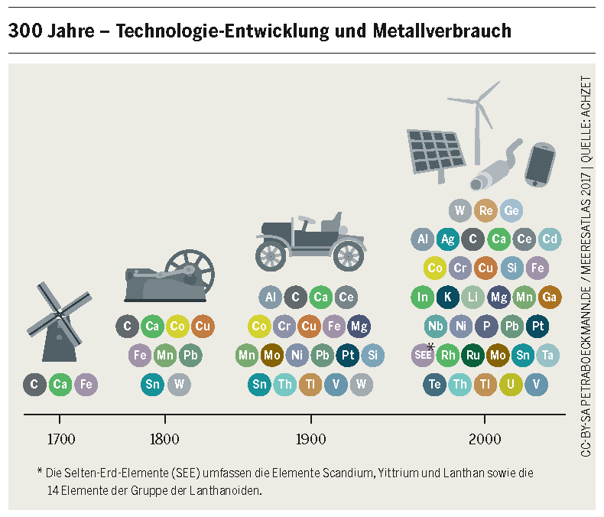
https://www.boell.de/de/2017/05/10/tiefseebergbau-welthunger-nach-rohstoffen

Slide 12
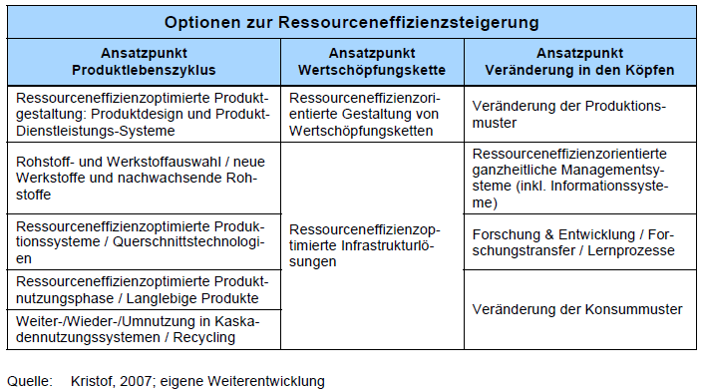

Slide 13
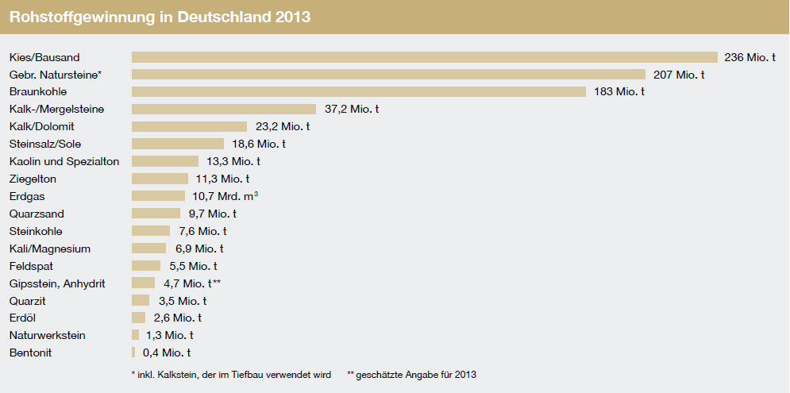
https://bdi.eu/media/presse/publikationen/energie-und-rohstoffe/Grundsatzpapier_Rohstoffpolitik.pdf

